Slide 1
持続化補助金
実績報告
第5分冊
やさしい手順と
よくある不備解消マニュアル
特殊項目・不備・差戻し・精算払
第8章〜第11章
Well Consultant合同会社｜完全オンライン対応
Notes:
本資料は、持続化補助金の実績報告を、初めての方でも順番に進められるように整理した講義用スライドです。
この第5分冊では「特殊項目・不備・差戻し・精算払」を扱います。
画面に表示している要点に加え、スピーカーノートへ元のHTMLマニュアルの詳しい説明を収録しています。

Slide 2
持続化補助金 実績報告マニュアル｜第5分冊
CHAPTER 08
CHAPTER 08
賃金引上げ・取得財産・収益納付
必要な資料と判断基準を、実務の順番で確認します。
02
Notes:
CHAPTER 08
賃金引上げ・取得財産・収益納付
この章の内容を、実務の流れに沿って説明します。

Slide 3
持続化補助金 実績報告マニュアル｜第5分冊
CHAPTER 08
賃金引上げ特例・加点を利用した場合
該当者には専用画面が表示されます。
役員・専従者を除く全従業員について、直近1か月分の賃金台帳、雇用条件がわかる書類、必要に応じて従業員一覧を添付します。
時給制、日給制、月給制に応じて時間換算額を計算します。
詳しい説明・例・注意点はスピーカーノートに収録
03
Notes:
賃金引上げ特例・加点を利用した場合
該当者には専用画面が表示されます。役員・専従者を除く全従業員について、直近1か月分の賃金台帳、雇用条件がわかる書類、必要に応じて従業員一覧を添付します。時給制、日給制、月給制に応じて時間換算額を計算します。賃金台帳の対象月、従業員の範囲、所定労働時間、年間休日等が一致しているか確認してください。

Slide 4
持続化補助金 実績報告マニュアル｜第5分冊
CHAPTER 08
取得財産等管理明細表
単価税抜50万円以上の機械装置等や、一定の店舗改装など、処分制限財産に該当する場合は登録が必要です。
財産名、規格、数量、単価、取得年月日、保管場所を入力します。
補助事業で取得した機械装置等には、採択回がわかる表示を付け、他の財産と区別して管理します。
詳しい説明・例・注意点はスピーカーノートに収録
04
Notes:
取得財産等管理明細表
単価税抜50万円以上の機械装置等や、一定の店舗改装など、処分制限財産に該当する場合は登録が必要です。財産名、規格、数量、単価、取得年月日、保管場所を入力します。補助事業で取得した機械装置等には、採択回がわかる表示を付け、他の財産と区別して管理します。

Slide 5
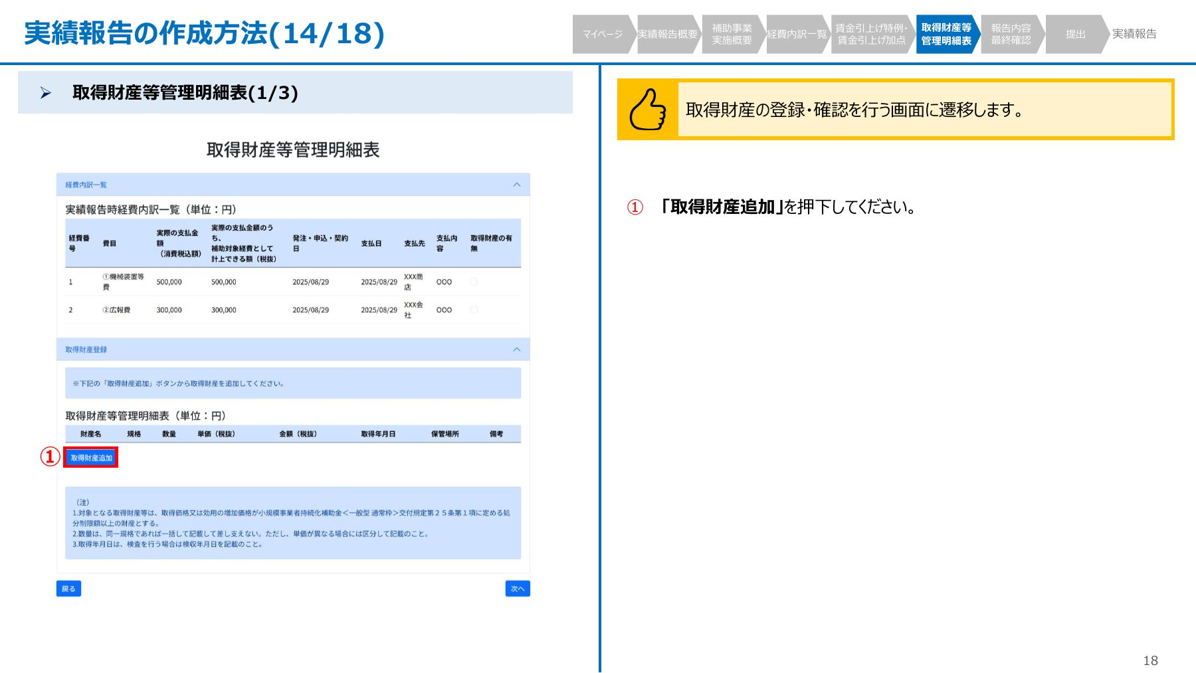
持続化補助金 実績報告マニュアル｜第5分冊
CHAPTER 08
取得財産等管理明細表
操作画面：取得財産等管理明細表から財産を追加。
05
Notes:
取得財産追加画面
操作画面：取得財産等管理明細表から財産を追加。

Slide 6
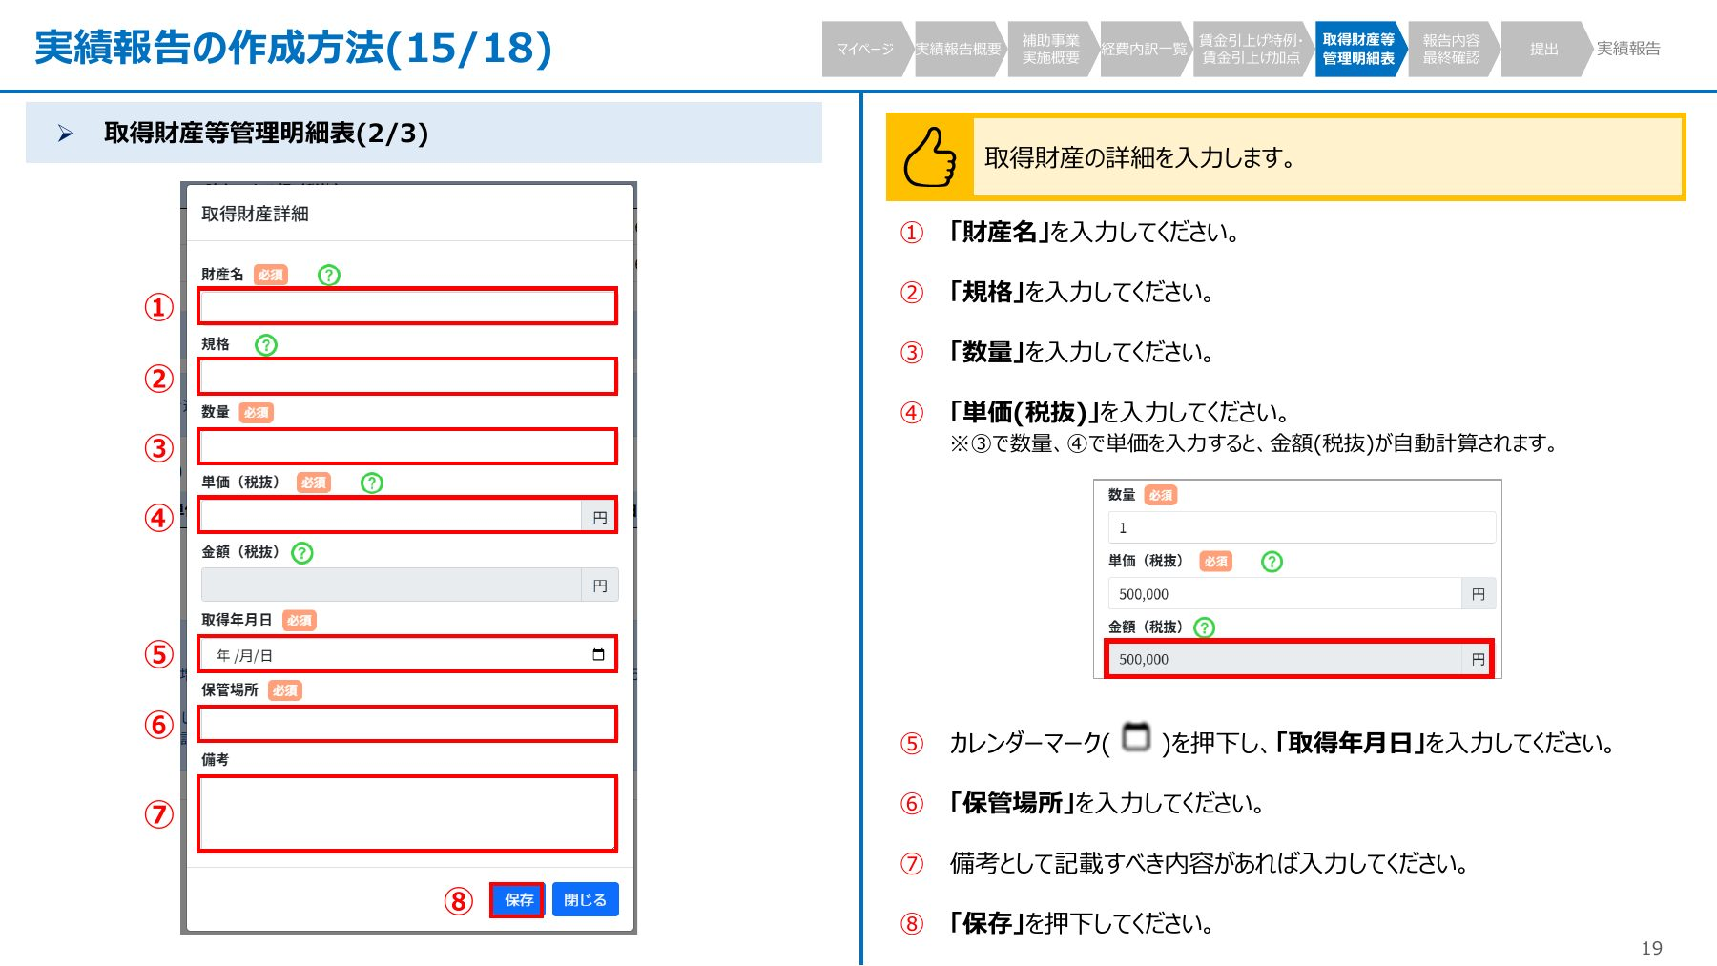
持続化補助金 実績報告マニュアル｜第5分冊
CHAPTER 08
取得財産等管理明細表
操作画面：財産名、規格、数量、単価、取得日、保管場所を入力。
06
Notes:
取得財産の詳細入力画面
操作画面：財産名、規格、数量、単価、取得日、保管場所を入力。

Slide 7
持続化補助金 実績報告マニュアル｜第5分冊
CHAPTER 08
取得財産等管理明細表
補助事業で取得した財産は、補助事業終了後も自由に売却、廃棄、譲渡、担保設定、目的外使用ができるとは限りません。
処分制限期間内に処分する場合は、事前承認や補助金返還が必要になることがあります。
設備の入替えや閉店時にも、自己判断で処分しないでください。
詳しい説明・例・注意点はスピーカーノートに収録
07
Notes:
補助事業で取得した財産は、補助事業終了後も自由に売却、廃棄、譲渡、担保設定、目的外使用ができるとは限りません。処分制限期間内に処分する場合は、事前承認や補助金返還が必要になることがあります。設備の入替えや閉店時にも、自己判断で処分しないでください。

Slide 8
持続化補助金 実績報告マニュアル｜第5分冊
CHAPTER 08
収益納付
補助事業によって事業完了までに直接収益が発生した場合、補助金額から相当額が減額される場合があります。
ただし、単に売上があっただけで必ず同額が減額されるわけではありません。
補助事業に直接関係する収入と経費を分け、売上台帳、請求書、原価資料などから計算根拠を説明できるようにします。
詳しい説明・例・注意点はスピーカーノートに収録
08
Notes:
収益納付
補助事業によって事業完了までに直接収益が発生した場合、補助金額から相当額が減額される場合があります。ただし、単に売上があっただけで必ず同額が減額されるわけではありません。補助事業に直接関係する収入と経費を分け、売上台帳、請求書、原価資料などから計算根拠を説明できるようにします。

Slide 9
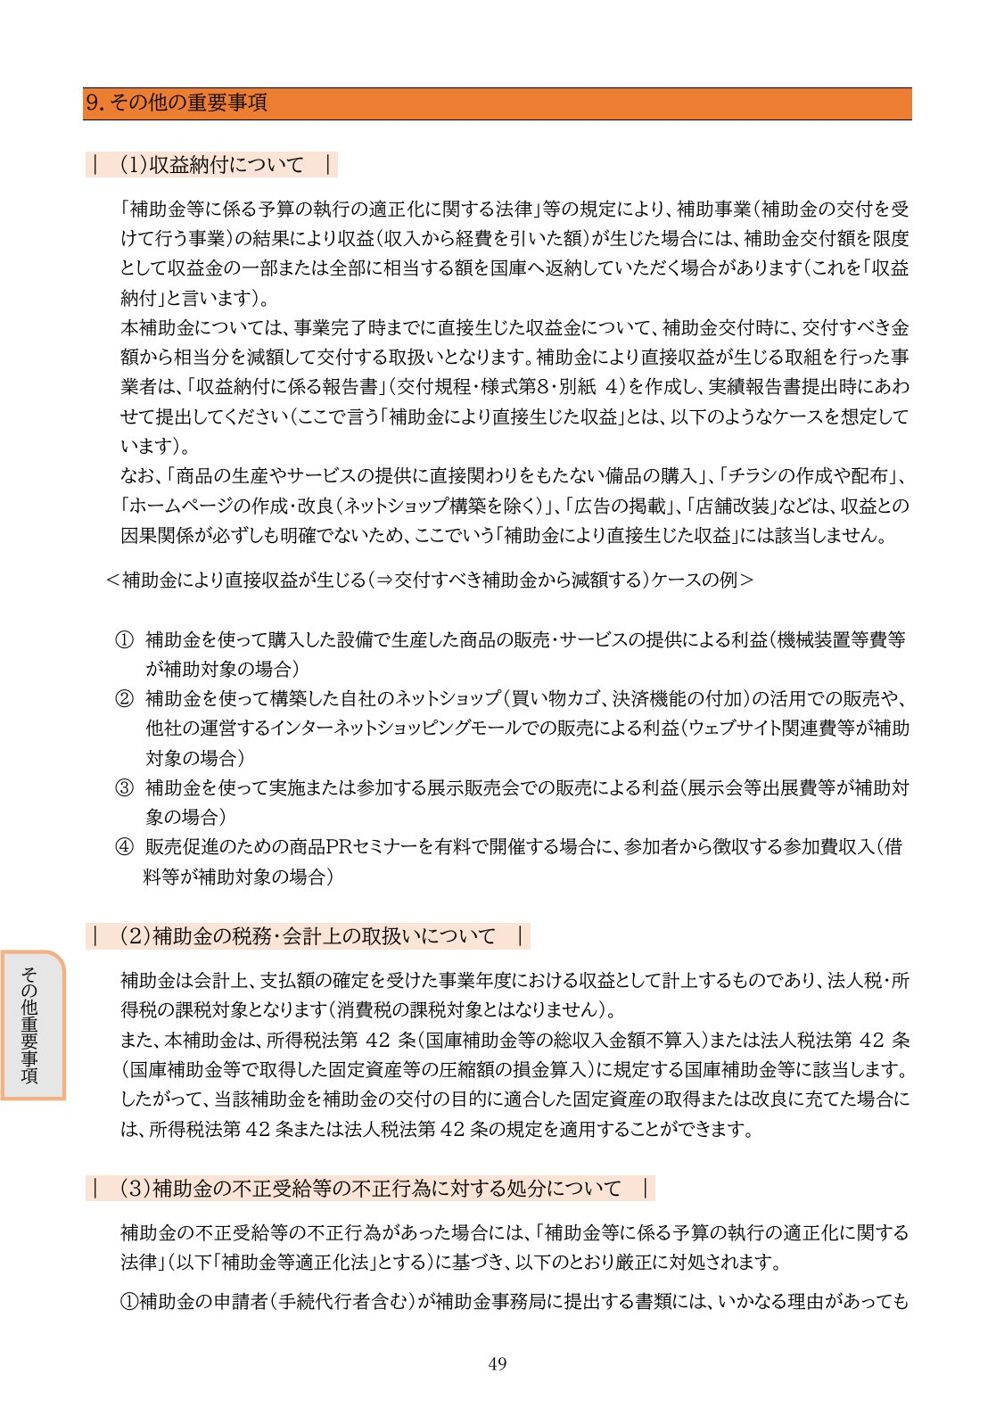
持続化補助金 実績報告マニュアル｜第5分冊
CHAPTER 08
収益納付
資料画像：収益納付の考え方と、対象となる収益の確認。
09
Notes:
収益納付に関する説明
資料画像：収益納付の考え方と、対象となる収益の確認。

Slide 10
持続化補助金 実績報告マニュアル｜第5分冊
CHAPTER 09
CHAPTER 09
よくある不備と、その直し方
必要な資料と判断基準を、実務の順番で確認します。
10
Notes:
CHAPTER 09
よくある不備と、その直し方
この章の内容を、実務の流れに沿って説明します。

Slide 11
持続化補助金 実績報告マニュアル｜第5分冊
CHAPTER 09
よくある不備と、その直し方
不備・指摘
なぜ問題か
解消方法
見積書の宛名が空欄、個人名、屋号のみ
補助事業者に対する見積か確認できません。
法人は法人名、個人事業主は申請者名または申請上の屋号を含む宛名で再発行を依頼します。
「一式」「諸経費」だけで内訳がない
内容と価格の妥当性を判断できません。
品名、仕様、数量、単価、作業項目を記載した内訳書または詳細見積書を追加します。
発注書がない
発注日が交付決定後か確認できません。
注文メール、注文履歴、契約書、受注確認書等を探します。取引先の新たな証明書だけで認められるとは限らないため、当時の客観…
納品書・完了報告書がない
商品・役務を期間内に受け取ったか確認できません。
取引先に納品書または完了報告書の発行を依頼します。ウェブ制作なら公開記録、成果物一覧、納品メールも添えます。
請求額と振込額が違う
対象取引への支払いか判断できません。
振込手数料、相殺、複数請求の合算、値引き等の理由を説明し、内訳表と関連請求書を添付します。
現金領収書だけを提出
発注・納品の流れや対象経費の具体的内容が不足します。
見積、発注、納品、請求、商品写真を追加します。支払方法自体が認められるかも確認します。
11
Notes:
不備・指摘｜なぜ問題か｜解消方法
見積書の宛名が空欄、個人名、屋号のみ｜補助事業者に対する見積か確認できません。｜法人は法人名、個人事業主は申請者名または申請上の屋号を含む宛名で再発行を依頼します。
「一式」「諸経費」だけで内訳がない｜内容と価格の妥当性を判断できません。｜品名、仕様、数量、単価、作業項目を記載した内訳書または詳細見積書を追加します。
発注書がない｜発注日が交付決定後か確認できません。｜注文メール、注文履歴、契約書、受注確認書等を探します。取引先の新たな証明書だけで認められるとは限らないため、当時の客観資料を優先します。
納品書・完了報告書がない｜商品・役務を期間内に受け取ったか確認できません。｜取引先に納品書または完了報告書の発行を依頼します。ウェブ制作なら公開記録、成果物一覧、納品メールも添えます。
請求額と振込額が違う｜対象取引への支払いか判断できません。｜振込手数料、相殺、複数請求の合算、値引き等の理由を説明し、内訳表と関連請求書を添付します。
現金領収書だけを提出｜発注・納品の流れや対象経費の具体的内容が不足します。｜見積、発注、納品、請求、商品写真を追加します。支払方法自体が認められるかも確認します。
カード利用明細しかない｜購入内容や口座からの負担が確認できません。｜領収書・購入明細、カード明細、口座引落し記録を一式で提出します。
個人カードで法人経費を支払った｜法人が最終的に経費を負担したことが不明です。｜立替精算書と、法人から立替者への精算記録を追加します。精算日が補助事業期間内か確認します。
支払日が補助事業期間外｜期間内に完了した支出と認められません。｜日付の修正はできません。当該経費を補助対象外として0円計上するなど、事実に沿って修正します。
写真が暗い・型番が見えない｜購入物と申請内容の一致を確認できません。｜全景、設置場所、型番、使用中の状態を明るい場所で撮り直します。複数写真を付けます。
チラシを印刷したが配布していない｜販路開拓の取組が完了していません。｜補助事業期間内なら配布を完了し、配布数・日・場所を記録します。期間後なら対象可否を個別確認します。
ウェブサイトが見られない｜成果物と実施状況を確認できません。｜公開状態にし、URL、画面、公開日、対象商品・サービスがわかる資料を添えます。
入力額と証憑の金額が違う｜補助対象額の計算が追えません。｜税込・税抜、消費税、値引き、対象外部分を再計算し、計算表を添付して入力を一致させます。
添付した証憑が経費に紐付いていない｜どの経費の資料かシステム上確認できません。｜証憑編集画面で該当経費のチェックボックスを選び、保存します。
差戻し通知に気づかない｜修正期限を過ぎ、審査が止まります。｜登録メールとマイページを定期確認し、迷惑メールも確認します。通知を受けたら指摘一覧を作ります。

Slide 12
持続化補助金 実績報告マニュアル｜第5分冊
CHAPTER 09
不足書類を取引先へ頼む文例
件名：補助金実績報告に伴う書類発行のお願い株式会社〇〇 ご担当者様いつもお世話になっております。
〇月〇日に納品いただいた「〇〇」について、補助金の実績報告に必要なため、次の書類の発行をお願いいたします。
・納品日、宛名、品名、型番、数量が記載された納品書・作業内容と完了日が記載された完了報告書宛名は「株式会社△△」、対象取引は請求書番号〇〇です。
詳しい説明・例・注意点はスピーカーノートに収録
12
Notes:
不足書類を取引先へ頼む文例
件名：補助金実績報告に伴う書類発行のお願い株式会社〇〇 ご担当者様いつもお世話になっております。〇月〇日に納品いただいた「〇〇」について、補助金の実績報告に必要なため、次の書類の発行をお願いいたします。・納品日、宛名、品名、型番、数量が記載された納品書・作業内容と完了日が記載された完了報告書宛名は「株式会社△△」、対象取引は請求書番号〇〇です。恐れ入りますが、PDFでご送付いただけますと幸いです。

Slide 13
持続化補助金 実績報告マニュアル｜第5分冊
CHAPTER 10
CHAPTER 10
差戻しが来たときの対応手順
必要な資料と判断基準を、実務の順番で確認します。
13
Notes:
CHAPTER 10
差戻しが来たときの対応手順
この章の内容を、実務の流れに沿って説明します。

Slide 14
持続化補助金 実績報告マニュアル｜第5分冊
CHAPTER 10
差戻しが来たときの対応手順
差戻しは、ただちに不採択や補助金取消しを意味するものではありません。
事務局が資料だけでは確認できなかった点を示しています。
ただし、回答期限を放置すると審査が進まないため、早めの対応が必要です。
通知文をそのまま一覧にする：「経費番号」「指摘内容」「必要な修正」「用意する資料」「担当」「期限」の表を作ります。一つの通知に複数の指摘がある場合、項目ごとに分けます。
事実と資料を照合する：指摘された経費の見積、発注、納品、請求、支払を日付順に並べます。不足なのか、不一致なのか、入力ミスなのかを切り分けます。
元資料を改変せず、補足する：請求書の日付や金額を自分で書き換えてはいけません。取引先から正しい書類を再発行してもらうか、説明書、内訳表、計算表を別資料として作ります。
詳しい説明・例・注意点はスピーカーノートに収録
14
Notes:
差戻しは、ただちに不採択や補助金取消しを意味するものではありません。事務局が資料だけでは確認できなかった点を示しています。ただし、回答期限を放置すると審査が進まないため、早めの対応が必要です。
通知文をそのまま一覧にする
「経費番号」「指摘内容」「必要な修正」「用意する資料」「担当」「期限」の表を作ります。一つの通知に複数の指摘がある場合、項目ごとに分けます。
事実と資料を照合する
指摘された経費の見積、発注、納品、請求、支払を日付順に並べます。不足なのか、不一致なのか、入力ミスなのかを切り分けます。
元資料を改変せず、補足する
請求書の日付や金額を自分で書き換えてはいけません。取引先から正しい書類を再発行してもらうか、説明書、内訳表、計算表を別資料として作ります。再発行書類は、再発行であることがわかる状態が望ましいです。
指摘に対応する資料だけを整理して再提出する
説明なしに大量の資料を追加すると、かえって確認が難しくなります。「指摘1への回答」「追加資料」「修正箇所」を対応させます。
再提出後も状態を確認する
再提出が完了したこと、再び差戻しがないかをマイページで確認します。メール通知だけに頼らず、審査が終わるまで定期的に確認します。

Slide 15
持続化補助金 実績報告マニュアル｜第5分冊
CHAPTER 10
差戻しが来たときの対応手順
絶対にしない実際と異なる日付の作成、取引先になりすました書類作成、画像編集による金額変更、存在しない納品や配布の記載は、不正受給を疑われる重大な問題になります。
認められない経費は、無理に通そうとせず対象外として整理することが正しい対応です。
詳しい説明・例・注意点はスピーカーノートに収録
15
Notes:
絶対にしない実際と異なる日付の作成、取引先になりすました書類作成、画像編集による金額変更、存在しない納品や配布の記載は、不正受給を疑われる重大な問題になります。認められない経費は、無理に通そうとせず対象外として整理することが正しい対応です。

Slide 16
持続化補助金 実績報告マニュアル｜第5分冊
CHAPTER 11
CHAPTER 11
確定通知の後は、精算払請求を忘れない
必要な資料と判断基準を、実務の順番で確認します。
16
Notes:
CHAPTER 11
確定通知の後は、精算払請求を忘れない
この章の内容を、実務の流れに沿って説明します。

Slide 17
持続化補助金 実績報告マニュアル｜第5分冊
CHAPTER 11
確定通知の後は、精算払請求を忘れない
実績報告の審査が終わると、補助金額の確定通知書が通知されます。
確定通知は、最終的に認められた補助金額を示す書類です。
ここで終わりではなく、精算払請求が必要です。
詳しい説明・例・注意点はスピーカーノートに収録
17
Notes:
実績報告の審査が終わると、補助金額の確定通知書が通知されます。確定通知は、最終的に認められた補助金額を示す書類です。ここで終わりではなく、精算払請求が必要です。

Slide 18
持続化補助金 実績報告マニュアル｜第5分冊
CHAPTER 11
確定通知書を確認する
マイページの通知文書から、確定通知書を開き、確定額を確認・保存します。
申請額と確定額が違う場合は、対象外とされた経費や減額内容を確認します。
通知文書は後日必要になることがあるため、PDFで保存してください。
詳しい説明・例・注意点はスピーカーノートに収録
18
Notes:
確定通知書を確認する
マイページの通知文書から、確定通知書を開き、確定額を確認・保存します。申請額と確定額が違う場合は、対象外とされた経費や減額内容を確認します。通知文書は後日必要になることがあるため、PDFで保存してください。

Slide 19
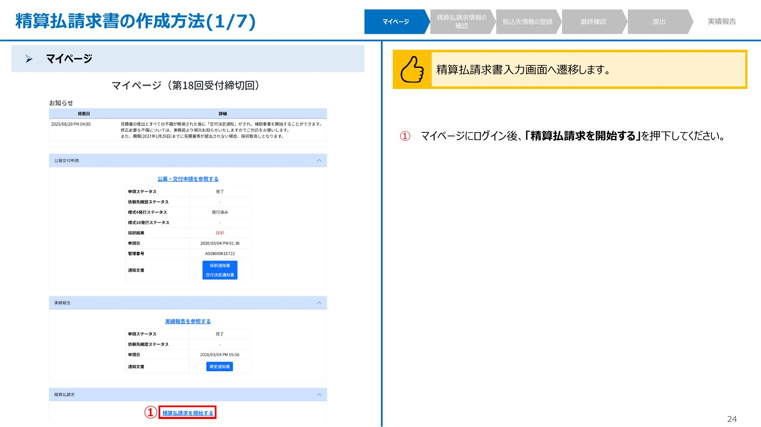
持続化補助金 実績報告マニュアル｜第5分冊
CHAPTER 11
精算払請求を開始する
操作画面：確定通知後、マイページから「精算払請求を開始する」を選択。
19
Notes:
精算払請求を開始する
精算払請求を開始する画面
操作画面：確定通知後、マイページから「精算払請求を開始する」を選択。

Slide 20
持続化補助金 実績報告マニュアル｜第5分冊
CHAPTER 11
精算払請求を開始する
事業者情報、申請日、確定した補助金額と請求額を確認します。
振込先は、交付決定を受けた補助事業者の名義に限られます。
法人なら法人名義、個人事業主なら申請者本人名義の口座を使用します。
詳しい説明・例・注意点はスピーカーノートに収録
20
Notes:
事業者情報、申請日、確定した補助金額と請求額を確認します。振込先は、交付決定を受けた補助事業者の名義に限られます。法人なら法人名義、個人事業主なら申請者本人名義の口座を使用します。家族名義、代表者個人名義と法人名義の混同に注意してください。

Slide 21
持続化補助金 実績報告マニュアル｜第5分冊
CHAPTER 11
口座情報を入力・添付する
金融機関名、金融機関コード、支店名、支店コード、預貯金種別、口座番号、口座名義のカタカナ・漢字を入力します。
通帳表紙だけでは支店や口座番号が確認できないことがあります。
通帳の見開き、ネット銀行の口座情報画面など、必要項目がすべて鮮明に表示された資料を添付します。
詳しい説明・例・注意点はスピーカーノートに収録
21
Notes:
口座情報を入力・添付する
金融機関名、金融機関コード、支店名、支店コード、預貯金種別、口座番号、口座名義のカタカナ・漢字を入力します。通帳表紙だけでは支店や口座番号が確認できないことがあります。通帳の見開き、ネット銀行の口座情報画面など、必要項目がすべて鮮明に表示された資料を添付します。

Slide 22
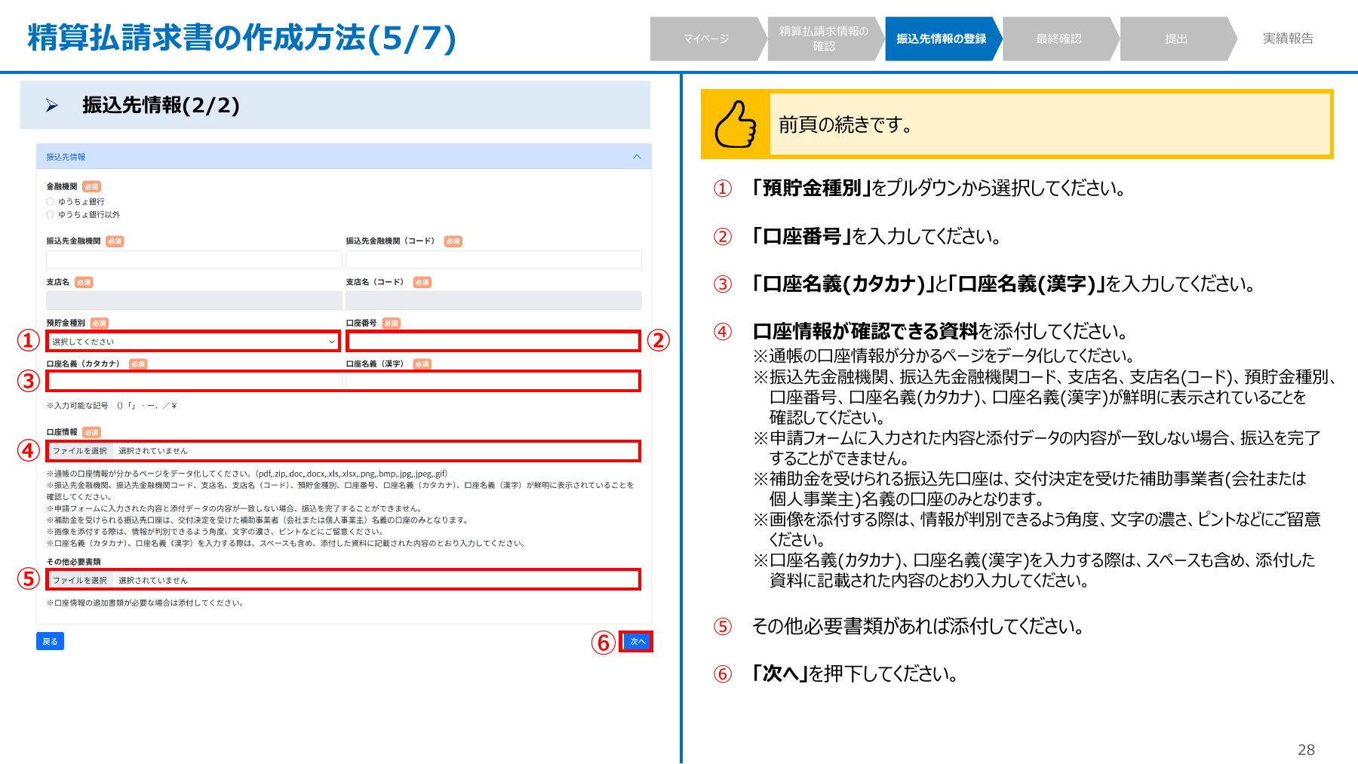
持続化補助金 実績報告マニュアル｜第5分冊
CHAPTER 11
口座情報を入力・添付する
操作画面：預貯金種別、口座番号、口座名義を入力し、口座情報資料を添付。
22
Notes:
精算払請求の口座情報入力画面
操作画面：預貯金種別、口座番号、口座名義を入力し、口座情報資料を添付。

Slide 23
持続化補助金 実績報告マニュアル｜第5分冊
CHAPTER 11
口座情報を入力・添付する
入力した金融機関名と添付資料が一致している
支店名・支店コードが一致している
口座番号の桁数に誤りがない
口座名義は資料どおりで、スペースも一致している
補助事業者本人の口座である
画像にピントが合い、文字が切れていない
詳しい説明・例・注意点はスピーカーノートに収録
23
Notes:
・入力した金融機関名と添付資料が一致している
・支店名・支店コードが一致している
・口座番号の桁数に誤りがない
・口座名義は資料どおりで、スペースも一致している
・補助事業者本人の口座である
・画像にピントが合い、文字が切れていない
最終確認後に「提出する」を押し、完了画面を確認します。口座情報の不一致は入金が止まる直接的な原因になります。コピー入力だけで終わらせず、添付画像と一文字ずつ照合してください。

